Slide 1
TCP/IP网络基础
网络技术基础
IP网络结构
TCP/IP协议
IP数据转发原理
网络结构发展
课外： 腾讯大讲堂：架构之美-- 开放环境下的网络架构
Notes:
The Evolution of Layered Protocol Stacks Leads to an Hourglass-Shaped Architecture, Saamer Akhshabi Constantine Dovrolis
The Evolution of Layered Protocol Stack.pdf
Why Internet protocol get the hourglass architecture
增加: Chapter3-2[1].ppt, Chapter3-1[1].ppt 可靠传送,流量控制问题
IP网络质量:
.ITU-T SG13 工作组
在建议Y.1540[ 4 ] 定义了IP 包传输时延、时延变化、
误差率、丢失率、虚假率、吞吐量和可用性等参数.
IETF的IPPM(IP PerformanceMetrics) 工作组又定
义了连接性测度(RFC2678 )、单向延迟测度
(RFC2679)、单向分组丢失测度(RFC2680)、往返延
迟测度(RFC2681)[ 5 ]
第三章 IP网络技术
学时:12 (2,4,6)
本章学习要求:
基础知识
参考资料
思考题
2_3_RST-2011(finalbyXH).ppt 交换机结构

Slide 2
IP网络结构
IP网通过网络互连构成更大的网络：
每一个网络（或子网）都是唯一的和可自维持的，也就是说无论其是否与其他网络连接，都是可以自主运行的。各个网络（或子网）通过路由器设备，依据IP协议互相连接起来，构成更大的网络。
计算机网络
路由器
路由器
Notes:
网络互连的意义: 第一章中介绍过去 二层,三层
比较: 电话网络结构

Slide 3
IP网络标准机构
所有TCP/IP协议都由 RFC文件定义(Requests For Comments )
RFC 的标准化流程由Internet Engineering Steering Group (IESG) 管理
具体工作由Internet Engineering Task Force (IETF) 的各工作组负责
http://www.ietf.org/

Slide 4
IP网地址分配机构
Internic
RIPE
APNIC
The Internet Society
The Internet
Architecture Board (IAB)
The Internet Assigned
The Internet Engineering
The Internet Research
Numbers Authority (IANA)
Steering Group (IESG)
Steering Group (IRSG)
APNIC
RIPE-NCC
ARIAN
InterNIC
IETF
IRTF
(Asia & Pacific Rim)
(Europe)
(US & Others)
(DNS)
Working Groups
Working Groups
IETF
IRTF
Working Groups
Working Groups

Slide 5
IP网络地址体系
各种地址形式:
北京邮电大学 林**
100876
西土城路10号 156信箱
用户: 北京邮电大学 林**
0086-010-6228****
主机名: 北邮_林
域名:
202.112.109.47 e028a03df68a
标识: 网络中资源的标记方式, 资源的位置（地址）
协议分层与各层地址
地址映射
寻址与交换和路由
网络性能与地址分配:
交换与路由的效率
网络可扩展性
分层结构(地址聚合): 网络号+主机号,国家号+区号+本地号码
Notes:
协议分层与各层地址; 各层地址: 如应用层 : 名字, 网络层: 机器的地址, 链路层地址
地址映射: 各层地址间的对应关系
寻址与路由: 地址只标记资源,资源的定位过程: 路由
网络结构与地址定义: 路由的效率(路由表),网络的可扩展性: 分层结构(网络,地址)
名字表示我们要寻找的对象，地址表示该对象在何处，路由表示如何到达该处 ???

Slide 6
例: 电话网与IP网地址
公用电话网
计算机TCP/IP网络
用户线位置
物理地址(网卡)
信令路由
ARP协议
电话号码
IP地址
电话号码簿
hosts文件
114查号台
域名解析
用户姓名
主机名
国名.单位名.姓名
主机域名(具有层次结构的主机名)
思考: 为什么有与电话网不同的地址体系,已有物理地址作为最底层通信地址，为何还要IP地址?
Notes:
比较电话网与IP网

Slide 7
IP 分配的几点准则
自学
网络ID唯一，不能全为1（全为1为广播地址），不能全为0（全为0表示本地网）
网络ID不能以127开头（127是为回送测试而预留的）
同一网络上的每台主机必须有相同的网络ID，且有唯一的主机ID
两个路由器之间的连接（即使没有主机）也是一个网络，也需要一个唯一的网络ID
例：特殊IP地址
000…00
H
N
111……111
0.0.0.0 127.0.0.1 255.255.255.255
节点如何得到IP地址（地址分配方法）
静态配置
自动配置：DHCP （自动主机配置协议）
Notes:
0.0.0.0 本机
本网上的主机H
255.255.255.255 本网广播
在网络N上的广播
N=127 : Loopback (127.0.0.1)

Slide 8
IPv4地址的问题
地址空间紧张
私有地址（RFC1918）
1个A： 10.0.00~10.255.255.255
16个B： 172.16.0.0 ~ 172.31.255.255
255个C：192.168.0.0 ~ 192.168.255.255
地址翻译 NAT
NAT (Network Address Translation)
NAPT (Network Address Port Translation)
加入传输层标识如 TCP,UDP端口号, ICMP query identifier)
多对多的地址转换

Slide 9
Network Address Translation
Web request
Web request
From: 10.4.202.136 To: 193.34.122.58
From: 158.230.100.101 To: 193.34.122.58
User PC1 10.4.202.136
Web response
Web response
From: 193.34.122.58 To: 10.4.202.136
From: 193.34.122.58 To: 158.230.100.101
NAT
Web Server 193.34.122.58
10.4.202.0/24
158.230.100.101
私网
公网
User PC2
10.4.202.137
思考：NAT的存在，对宽带网络和业务的影响?
Notes:
9
有静态的NAT, 外面也可以访问内部(不考虑)
动态NAT, 内部访问外部(不考虑外部发起的)
NAT带来的问题： 端到端连接的中断， P2P业务， 各种NAT穿越带来的效率问题
增加NAT穿越技术

Slide 10
Internet地址类型
域名
DNS
IP地址
ARP
硬件地址
MAC地址、ATM地址….

Slide 11
ARP（RFC826）
Address Resolution protocol
三层地址和二层地址的对应
硬件类型
协议类型
硬件地址长度
协议地址长度
操作码
发送方硬件地址（0~3字节）
发送方硬件地址（4~5字节）
发送方IP地址（0~1字节）
发送方IP地址（2~3字节）
目标硬件地址（0~1字节）
目标硬件地址（2~5字节）
目标IP地址

Slide 12
ARP（2）
硬件类型：
以太网、X.25、帧中继、ATM、串行线等
操作码：
ARP Request 1
ARP Reply 2
Reverse ARP Request 4
Reverse ARP Reply 5
Inverse ARP Request 8
Inverse ARP Reply 9
被 BOOTP、DHCP代替

Slide 13
ARP工作过程
202.112.109.47
0002.6779.0fec
ARP request
广播
202.112.109.53
00a0.2345.0fcd
ARP response
ARP缓存
ARP缓存
发送方MAC地址0002.6779.0fec
发送方IP地址202.112.109.47
接收方MAC地址0000.0000.0000
接收方IP地址202.112.109.53
ARP request
ARP response
发送方MAC地址00a0.2345.0fcd
发送方IP地址202.112.109.53
接收方MAC地址0002.6779.0fec
接收方IP地址202.112.109.47
思考：当低层网络为ATM，FR等网络时
Notes:
Search in ARP cache at first
Use MAC broadcast address : FF FF FF FF FF FF
The receive will write the sender’s IP< --> MAC into its cache
If the destination IP address is not belong to the same network as the sender:
Search in routing table, find the router IP ( must be in the same network), and ask for the MAC address of the router
If no router item, find default router
Find in ARP cache the default router’s MAC
If no in cache, ask for default gateway’s MAC
If no default gateway configured, just ARP for the destination IP, the router will reply itself’s MAC
Gratuitous ARP: ARP cache, but some information may be wrong due to other machine’s change, so when a machine change a net card or turn on, it will send a ARP reply without request

Slide 14
虚电路1
虚电路2
Inverse ARP
IP地址 ----- 虚电路

Slide 15
域名系统(Domain Name System，DNS)
域名概念：
Internet协议文档RFC791定义：
名字表示我们要寻找的对象，地址表示该对象在何处，路由表示如何到达该处
例：202.112.10.22 用于路由
bupt.edu.cn 更便于记忆和键入
地址转换方式：
主机表（hosts table)：
扩展性差：小规模网络， 主机表小，查表转换速度快。对于大规模网络，查表效率低，且难以保证网络中主机表同步更新
域名服务：
DNS是TCP/IP互连网中实现机器名分级的一种机制，它指明了名字语法和名字授权管理规则，指明了一个分布式计算系统的实现，这个系统能高效地将名字映射到地址。
Notes:
可以将一个名字赋予具有IP地址的任何设备。与Internet的数字化地址比较，将名字赋予这类设备更便于记忆和键入
主机表方式转换优先于域名转换方式，因此，大多数主机使用DNS时，仍然创建一个
小型/etc/hosts文件，记录本地网络主机信息。
原理上，不尽限于IP网， 如ATM的名字服务系统
DNS域名系统的第一个实现称为JEEVES。它是由Paul Mockapetris写的，后来的一个实现是BIND,
是Kevin Dunlap为Berkeley UNIX写的，全称为Berkeley Internet Name Domain。BIND是目前绝大
多数商用UNIX中的标准部分。
BIND是一种客户-服务器软件系统，其客户端软件称为解析器，在UNIX中，它是以库例程的方式
实现，而非一客户程序，其配置文件为/etc/resolv.conf及nsswitch.conf。BIND服务器端的软件是
一个名为named的守护进程daemon

Slide 16
名字语法和分级： 例：Internet 中的域名分级结构
NIC
根
COM
逐级授权
EDU
…...
CN
SH
IBM
BUPT
EE
CS
TC
域名
含义
COM 商业组织
按组织划分
EDU 教育机构
GOV 政府机构
MIL 军队
NET 主要网络支持中心
ORG 上述以外的组织
INT 国际组织
国家代码 国家或地区(按地理划分)
Notes:
Internet的域名由一系列标号组成，这些标号从右到左构成了一棵从根上一级到叶的树。在域名的最高级可以有两种不同的命名分级：地理的和组织的(见下表)。在每一级中，又可以划分出很多子级(如图)
NIC将第一级域的管理特权分派给指定的管理机构，各管理机构再对其管辖下的域名空间继续划分，并将各子部分管理特权授予子管理机构。如此下去，便形成层次型域名。由于各子管理机构是逐级授权的，所以最终的域名都得到NIC的承认。这样，域名管理系统和域名系统本身一样构成了一个树形结构，其中树根作为唯一的中央管理机构(NIC)是未命名的，不构成域名的一部分。实际上，NIC控制了第一、第二级域的分派。

Slide 17
分布式域名解析
树型结构的分布式系统
根服务器
.COM服务器
.EDU服务器
…...
.CN服务器
递归转换
迭代转换
.cn
edu.cn
Root DNS
3
5
4
6
2
7
1
8
www.bupt.edu.cn
Notes:
当一个组织申请一个域而被授权以后，它需要为它的域配置一个域名服务器。这个域名服务器上首先有该域下的域名-IP地址数据库或者有关它下面的子域域名服务器的信息(如果它下面还有许多子域的话)，另外它必须知道至少一个根服务器的地址。这样域名服务器也构成了一个树形结构
1.At first , host name is enough, but net become big, so DNS
2.WINS, NetBIOS computer name ----- IP address
3.每个域有一个主DNS服务器及多个备份服务器
13 root DNS server记录了各权威DNS服务器
4。两种解析方法：反复（如图）递归（只向一台DNS请求，由它找别的DNS）
当一个客户端需要进行域名 的时候，它先查看自己的域名高速缓存中是否有该域名的IP地址，如果没有，它将形成一个域名查询报文送往指定的本地域名服务器(该服务器是由系统管理员指定的)。当域名服务器收到查询时，它检查名字是否处于它授权管理的子域内。如果是，它就根据自己的数据库把名字转换成IP地址，并将结构返回客户机；如果不是，它查看自己的高速缓存，看能否找到，找到则响应。否则它检查客户机指明的是哪一种转换，如果是递归转换，服务器就和它上级的能解析该名字的服务器联系，它取得对应后以响应客户机；如果是迭代转换，该服务器直接回答客户机它解析不了，但告诉客户机应该和哪一个名字服务器联系。这样，对一个域名的解析可能有多个服务器参加，从而实现其分布式解析，达到高效的解析过程

Slide 18
TCP/IP协议栈
TCP/IP协议
应用层
FTP
Telnet
WWW
表示层
会话层
传输层
UDP TCP
网络层
IP ICMP
ARP
链路层
链路连接控制（以太网帧，令牌环帧…）
物理层
物理层
硬件（光纤/铜线/同轴….）

Slide 19
TCP/IP协议模型
与OSI七层模型的对应关系如下图所示：
Notes:
Tcpip.pdf

Slide 20
TCP/IP协议栈数据封装
App.
应用数据
TCP
TCP/UDP头
应用数据
IP
IP头
TCP/UDP头
应用数据
Link
MAC头
IP头
TCP/UDP头
应用数据
MAC尾
思考：
1。各层提供的服务，为完成这些服务需要的协议设计
2。各层地址的表示方法

Slide 21
IPv4 头：IP层提供的服务？
ver
HL
TOS
IP分组总长度
ver: 4 版本号
HL： 4 头长(单位:32bits)
TOS： 8 服务类型
IP分组总长度: (单位:8bits)
F： 3 分段标志
TTL： 4 生存时间
标识
F
分段偏移
TTL
协议
头校验
源IP地址
目的IP地址
选项
填充
32bit
Notes:
2。HL，32比特为单位的IP头长度，5： 无选项， 6： 有选项
3。IP 分组总长：32比特为单位
4。第二个32比特用于 Fragment， MTU，
F ： no use | DF | MF , DF=1, don’t fragments, use in traceroute and pathMTU discovery, MF=0, end of an IP packets
5。TTL default =64
6。传输层协议 ICMP IGMP GGP IPinIP （1--4）， TCP6 EGP8 UDP17 IDPR35 IDRP45 RSVP46 GRE47 NHRP54 IGRP88 OSPF89
problems:
32bit address is too short
many

Slide 22
IP头选项
Loose Source routing
Strict source routing
Record route
Timestamp
IP OPTIONS 字段在一般数据报中并不需要，主要用于网络测试和调试。

Slide 23
ICMP (Internet Control Message protocol)
作用：
网络诊测功能:
网络节点利用该协议向源主机报告IP包转发中的问题
IP数据报中只包含了源主机的地址，并不会包含它所经过的路由
只是利用该协议向源主机报告问题，问题的处理由源主机进行。
辅助的路由功能
….

Slide 24
格式
0 8 16 31
type
code
Checksum
ICMP data (depending on the type of message)
...
封装
ICMP header
ICMP Data
IP header
IP Data
Frame header
Frame Data

Slide 25
ICMP
Echo Reply 0
Echo Request 8
Destination Unreachable 3
Source quench 4
Redirect 5
Router Advertisement 9
Time Exceeded 11
Parameter problem 12
…….
Moblie Host Redirect 32
Mobile Registration Request 35
Mobile Registration Reply 36
IPv6 where-are you 33
IPv6 I-am-here 34

Slide 26
ICMP message Error type
= 0 Network unreachable
= 1 Host unreachable
= 2 protocol unreachable
= 3 port unreachable
= 4 Must fragment, but DF set
= 5 Source route failed
= 6 destination network unknown
= 7 destination host unknown
= 8 source host isolated (obsolete)
= 9 destination network administratively prohibited
= 10 destination host administratively prohibited
= 11 network unreachable for this type of service
= 12 host unreachable for this type of service
= 13 communication administratively prohibited by filtering
= 14 host precedence violation
= 15 precedence cutoff in effect

Slide 27
传输层协议
传输层功能
端到端
传输层服务质量
端点标识（NSAP，TSAP，主机地址）
传输层协议：
TCP RFC 793 RFC 1122 RFC 1321
UDP RFC768
Notes:
<清>p132
服务质量：
Network: reliable and unreliable, Transport layer? To unreliable network, must very reliable transport layer:can handle any error caused by unreliable network: packet loss, duplicate, disorder and error
Network was devided into 3kinds, 4layer services was divided into 0-4kinds, TCP is 4th, very reliable, UDP is 0, unreliable.
<清>p135
NSAP: network layer identify, if network layer is connectionless ,then no NSAP
TCP formally defined in RFC 793,clarification and some bug fixeds are detailed in RFC 1122, Extensions are given in RFC 1321
UDP RFC768

Slide 28
TCP
全双工、面向流
面向连接
差错控制
确认和重发机制
拥塞控制
问题:
如何在不可靠的网络上提供可靠的传送方式
包丢失/大时延
包顺序
Notes:
仍以前例说明 client / server 间的TCP通信过程
连接建立和拆除：三个包建立，两个方向单独拆除（每个方向2个包，共4个包）
序号

Slide 29
TCP (Transmission control protocol)
32
源端口号
目的端口号
Sequence number
ACK number
URG
ACK
PSH
RST
SYN
F IN
头长
Window size
checksum
Urgent pointer
options
Data (optional)
Notes:
Look at what TCP can do:
Port: TSAP, 0-1023 well Known, 1024-49151 registerd C:\windows\services
头长：4bit, Length (in 32bits) of TCP header, because of Option field
Null: 6bits, no use
URG: =1 urgent pointer is used
ACK: =1 ACK number is valid
PSH: PUSHed data
RST: reset a connection that has become confused due to a host crash or other reason
SYN: SYN=1 ACK=0, CONNECT REQUEST
SYN=1 ACK=1, CONNECT ACCEPTED
FIN: release a connection
Checksum:
Options: provide extra function , usually used to specify the maximum TCP payload it is willing to accept. The bigger the better, announced during connection setup, the host who announce the smaller one win. It defaults to a 536 byte payload, namely 556 byte segment.

Slide 30
自学
TCP (Transmission control protocol)
紧急位（URG）：1表示加急数据，此时紧急指针的值为加急 数据的最后一个字节的序号
确认位（ACK）：1表示确认序号字段有意义
急迫位（PSH）：1表示请求接收端的传输实体尽快交付应用层
重建位（RST）：1表示出现严重差错，必须释放连接，重建
同步位（SYN）：SYN=1，ACK=0 表示连接请求消息
SYN=1，ACK=1 表示同意建立连接消息
终止位（FIN）：1表示数据已发送完，要求释放连接
Notes:
Urgent: TCP provide byte stream service,for efficiency, usually wait the buffer full to transmit, but sometime, user keyed in DEL or Ctrl_C, Ctrl-Z to end the program, so can use URG to immediately transmit the date.
Pushed date: at receiver end, also buffer the data before send it to higher layer application for efficiency
RST: reject a invalid segment , refuse an attempt to open a connection,

Slide 31
建立TCP连接：三次握手
自学
主机 2
主机 1
SYN=1，ACK=0 Send_Seq=x
应用进程要求连接
SYN=1，ACK=1 Send_Seq=y, Ack_Seq=x+1
通知应用进程
通知应用进程
Ack_Seq=y+1
Notes:
If there is an entity on host2 listening for a connection, it will send SYN+ACK
SYN can not carry date(for reliablility), so ACK = x+1, but in mobile IP, to improve efficiency in low rate link, modified to carry date in SYN signal.

Slide 32
TCP连接释放
自学
主机 1
主机 2
应用进程要求释放连接
FIN=1, Send_Seq=x
通知应用进程
Ack_Seq= x+1
应用进程要求释放连接
FIN=1, Send_Seq= y
通知应用进程
整个连接释放
Ack_Seq= y+1
Notes:
Two way communication
If for some reasons that ACK can’t reach who sends the FIN, the sender must have a timer, after two maximum packet lifetimes, it will close the connection.

Slide 33
TCP拥塞控制
基本思路:降低发送速率使与网络状况相符
拥塞检测: TCP假设包丢失都由拥塞引起(超时)
拥塞控制方法: 窗口流量控制
拥塞控制的参数: 网络容量(CG, congestion windows)和接收方容量(receiver window), 窗口临界值
拥塞控制算法：
threshold = 64K (initially)
If non_timeout
if CG< threshold then CG doubled every packet
else If CG> threshold(拥塞避免状态) then CG increase a max-segment length every packet
Else // timeout
{ threshold = half of the current CG
CG= max-segment length }
Send_window= min(CG, receiver window)
指数增长
线性增长
Notes:
Network layer has congestion control, but TCP also do many,because to avoid congestion, the best way is to reduce the sending rate.
1.detect congestion: lost can due to noise and congestion, now all TCP program assume lost is all due to congestion.(may not right on wireless link)
2. Actual windows size = min( congestion windows, receiver window)
slow start : P538, init, congestion windows(CG=max segment length), if no timeout, CG doubled, if timeout, CG reduce to half
3. with threshold: initially = 64K, when a timeout occur, threshold is set to half of the current congestion window, and congestion window is reset to max-segment length( about 1K? 1500?),
if CG< threshold, CG doubled every packet
If CG> threshold(拥塞避免状态), CG increase a max-segment length every packet,
This can improve TCP performance 2~10 times

Slide 34
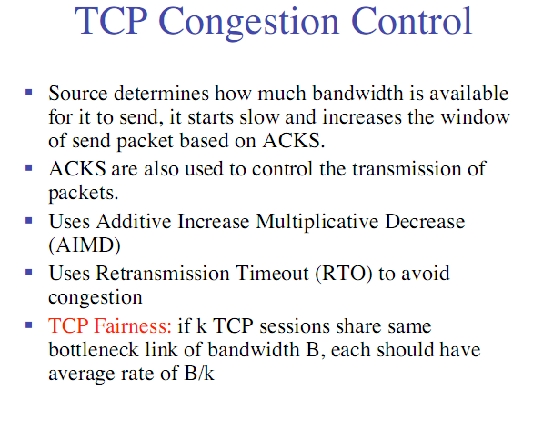

Slide 35
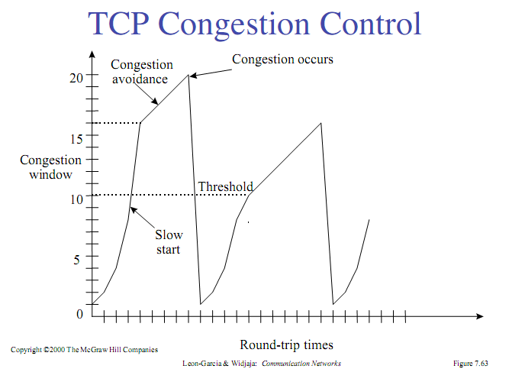

Slide 36
窗口流量控制
主机 1
主机 2
接收缓存
应用进程要求
2K写操作
2K, Send_Seq=x
Ack= x+2048，WIN=2048
应用进程要求
3K写操作
2K, Send_Seq=x+2048
Ack= x+4096，WIN=0
应用进程读2K
blocked
Ack= x+4096，WIN=2048
此包丢失引起的后果
1K, Send_Seq=x+4096
问题:
在宽带网络中, TCP窗口尺寸对带宽利用率的影响 RFC1323
与低层网络提供的流量控制机制的结合, 如ATM
Notes:
Persistence timer:
If the 5th packet lost, the sender will continued to think the receiver is busy, then deadlock, so set a timer, if timer out, the sender will send a packet to ask receiver give a WIN, if still 0, reset the timer to 0, and wait
When blocked:
Urgent data can be send
can send 1 byte to ask for WIN to avoid deadlock
RFC 1323：将窗口尺寸扩展到32位，适应高速或高时延电路。
例：155M，窗口为16比特时（64KB全传完只需不到4ms），round trip时延可能到50ms（海缆），所以其它40ms都在等应答

Slide 37
TCP确认和重发机制
n1
n2
n3
n4
n5
Send sequense
round-Trip time估算算法
慢启动
TCP due it to congestion, it will lower down the sending rate, and wait a little time to retransmit
n1
n2
n1
n2
ACK
问题: 当端到端路径上存在无线网络这样的低速不可靠链路时
Notes:
Error due to : noise, congestion, now the main reason is congestion
If lost or receiver detect a checksum error, it will not ACK
无线网络: (indirect TCP, snoop agent & cache)
The sender has timers , TCP has an algorithm to estimate the round-Trip time and its variation, sender use this to set the timer.( p539)
A: n3,n4,n5 lost ,TCP due it to congestion, it will lower down the sending rate, and wait a little time to retransmit, in order to avoid more pressure on congestion
重发时间的确定:
• 平均往返时延（RTT）：RTT = α × RTT + ( 1- α ) × M
其中修正因子 α 为 0-1，表示RTT的更新速率； M为消息发出到收到确认的时间
• Jackson算法：
D = α × D + ( 1- α ) × | RTT-M | ， 其中D为偏差
超时值 = RTT + 4 × D
• Karn 算法：重发时间 = 2 × 原来的重发时间

Slide 38
UDP（User Data Protocol)
源端口号
目的端口号
UDP总长度
校验
无连接
不可靠的方式
简单、高效
Data (optional)
TCP/UDP传输层功能的区别
宽带综合业务带来的传输层问题:
实时性, CPU处理能力与网络带宽增长不成比例导致TCP处理的压力
面向连接的功能可由低层网络提供和IP网络控制协议提供
差错控制:重传机制对多数实时业务没有现实意义
流量控制: 可由低层网络或IP服务质量控制机制提供
Notes:
Some time we pay more attention on efficiency, speed -→ UDP
长度：including length of UDP package(8bytes header + data)
Checksum: same as TCP, based on pseudoheader: source IP address, destination IP address, 0, protocol (TCP=6), TCP/UDP segment length + data (padded to even number of bytes)

Slide 39

3.1.3IP数据转发原理
主机路由表
1.0.0.1
1.0.0.2
2.0.0.3
2.0.0.4
B
A
3.0.0.254
3.0.0.253
E0
S0
S0
E0
1.0.0.254
2.0.0.253
路由器路由表
路由表的建立
静态路由
动态路由

Slide 40
下一跳路由的算法：
执行：拆开IP数据报，从中抽取目的IP地址：D，通过“位与”运算求出目的地址的网络ID：N
if N 和某个与路由器直接相连的网络匹配，则直接转发到该网络中的相应主机（这需要执行：从IP 地址 D 解析出目的主机的物理地址，封装IP数据报为帧，帧头包含目的主机的物理地址，发送帧）。
else if 路由器的路由表中包含有为该主机D指定的路由，则按路由表中所指定的发送到下一跳（这需要执行：解析所指定的下一跳路由的物理地址，封装IP数据报为帧，帧头包含下一跳路由的物理地址，发送帧）。
else if 路由器的路由表中包含有到达该网络N的路由，则按路由表中所指定的发送到下一跳（这需要执行：同上）。
else if 路由器的路由表中包含有默认路由，则发送到路由表中所指定的默认路由（这需要执行：解析所指定的默认路由的物理地址，封装IP数据报为帧，帧头包含默认路由的物理地址，发送帧）。
else 发回路由出错消息。

Slide 41
IP网络面临的安全威胁
应用层
恶意攻击
网络扫描
DDoS
窃取机密数据（窃听，中间人），流量分析
欺骗和网络钓鱼（Phishing）
会话劫持
消息窜改，插入，删除，重发
物理破坏
误用和滥用（内部和外部）
配置错误、缺省配置
内部窃取：客户资料、充值卡等
内部越权
操作行为抵赖
垃圾流量、邮件、电话和短信
恶意代码：
病毒和蠕虫,木马
逻辑炸弹,时间炸弹
UDP TCP
IP ICMP…
LLC
MAC
物理层
IP网络各层的主要威胁
查询CERT/CC - CNCERT/CC - SANS官方网站可以了解当前最新的漏洞和安全事件统计报告
Notes:
41
主动攻击
定义：攻击者访问他所需信息的故意行为 。
包括：网络扫描、拒绝服务攻击、缓冲区溢出、欺骗和网络钓鱼（Phishing）、信息篡改、会话劫持等攻击方法。
被动攻击
定义：主要是收集信息而不是进行访问，数据的合法用户对这种活动一点也不会觉察到。
包括：嗅探、流量分析、信息收集等攻击方法
Replay Attacks
Message Insertion, Modification, Deletion
Offline Cryptographic Attacks
Communication security threats

Slide 42
网络技术的发展
承载：
话音业务
电路交换（PSTN）
信元交换（ATM）
分组交换（X.25) (帧中继）
MPLS
( Mult-protocol Label switch )
传统数据
IP业务
三层路由（IP网络）
Notes:
电路交换，为面向连接主式，通过信令建立连接，连接用不同的时隙表示，通过同一线上或不同线上时隙之间的交换完成电路交换，交换路由在连接建立时确定，一个连接的所有信息经过相同的路由。连接建立时就为各连接分配网络资源，一个连接的网络资源不能被别的连接占用，资源利用率低，不适于突发性业务，资源分配、路由选择在连接建立时完成，所以交换时延和时延抖动小，并能达到较高的交换速率。但灵活性差，交换速率单一，不易支持多种业务
分组交换为无连接方式，用户信息封装在分组中，分组头中有完成交换所需的选路信息，每个分组利用各自分组头中的选路信息独立地完成交换，同一业务流的不同分组在网络中可经过不同路由，分组只在发送时才占用网络资源，网络资源可由各个业务共享，资源利用率比电路交换高。各分组分别选择路由、竞争网络资源，所以交换时延和时延抖动较大，交换速率也较低。多种业务可共享网络资源。可以实现多速率交换
人们从电路交换和分组交换这两种技术出发，针对各自的缺点采取改进措施，提出了多种转移模式
ITU－T最终确定ATM为BISDN的转移模式。ATM的突出特点是能灵活地支持现有的和将来可能出现的各种业务，采用面向连接的交换方式，用定长信元，简化信头功能，并利用虚通道和虚通路的概念，通过统计复用提高网络的资源利用率。

Slide 43
MPLS转发
1. 利用现有的路由协议建立路由
3. LDP在LSR上建立LFIB
2 . LDP建立标签与路由的映射
6. 出口LER将标签剥去
4. 入口LER接收包，加上标签
5. LSR用标签交换转发加了标签的包
Notes:
.

Slide 44
MPLS应用
MPLS Routing
L3VPN
L2VPN
MPLS Multi-cast
MPLS QoS
MPLS流量工程

Slide 45
网络结构发展
一些基本特性：
功能分离：业务、承载、控制的分离
扁平：协议栈
开放：开放接口，开放资源
智能：软件定义
可管控：集中控制功能

Slide 46
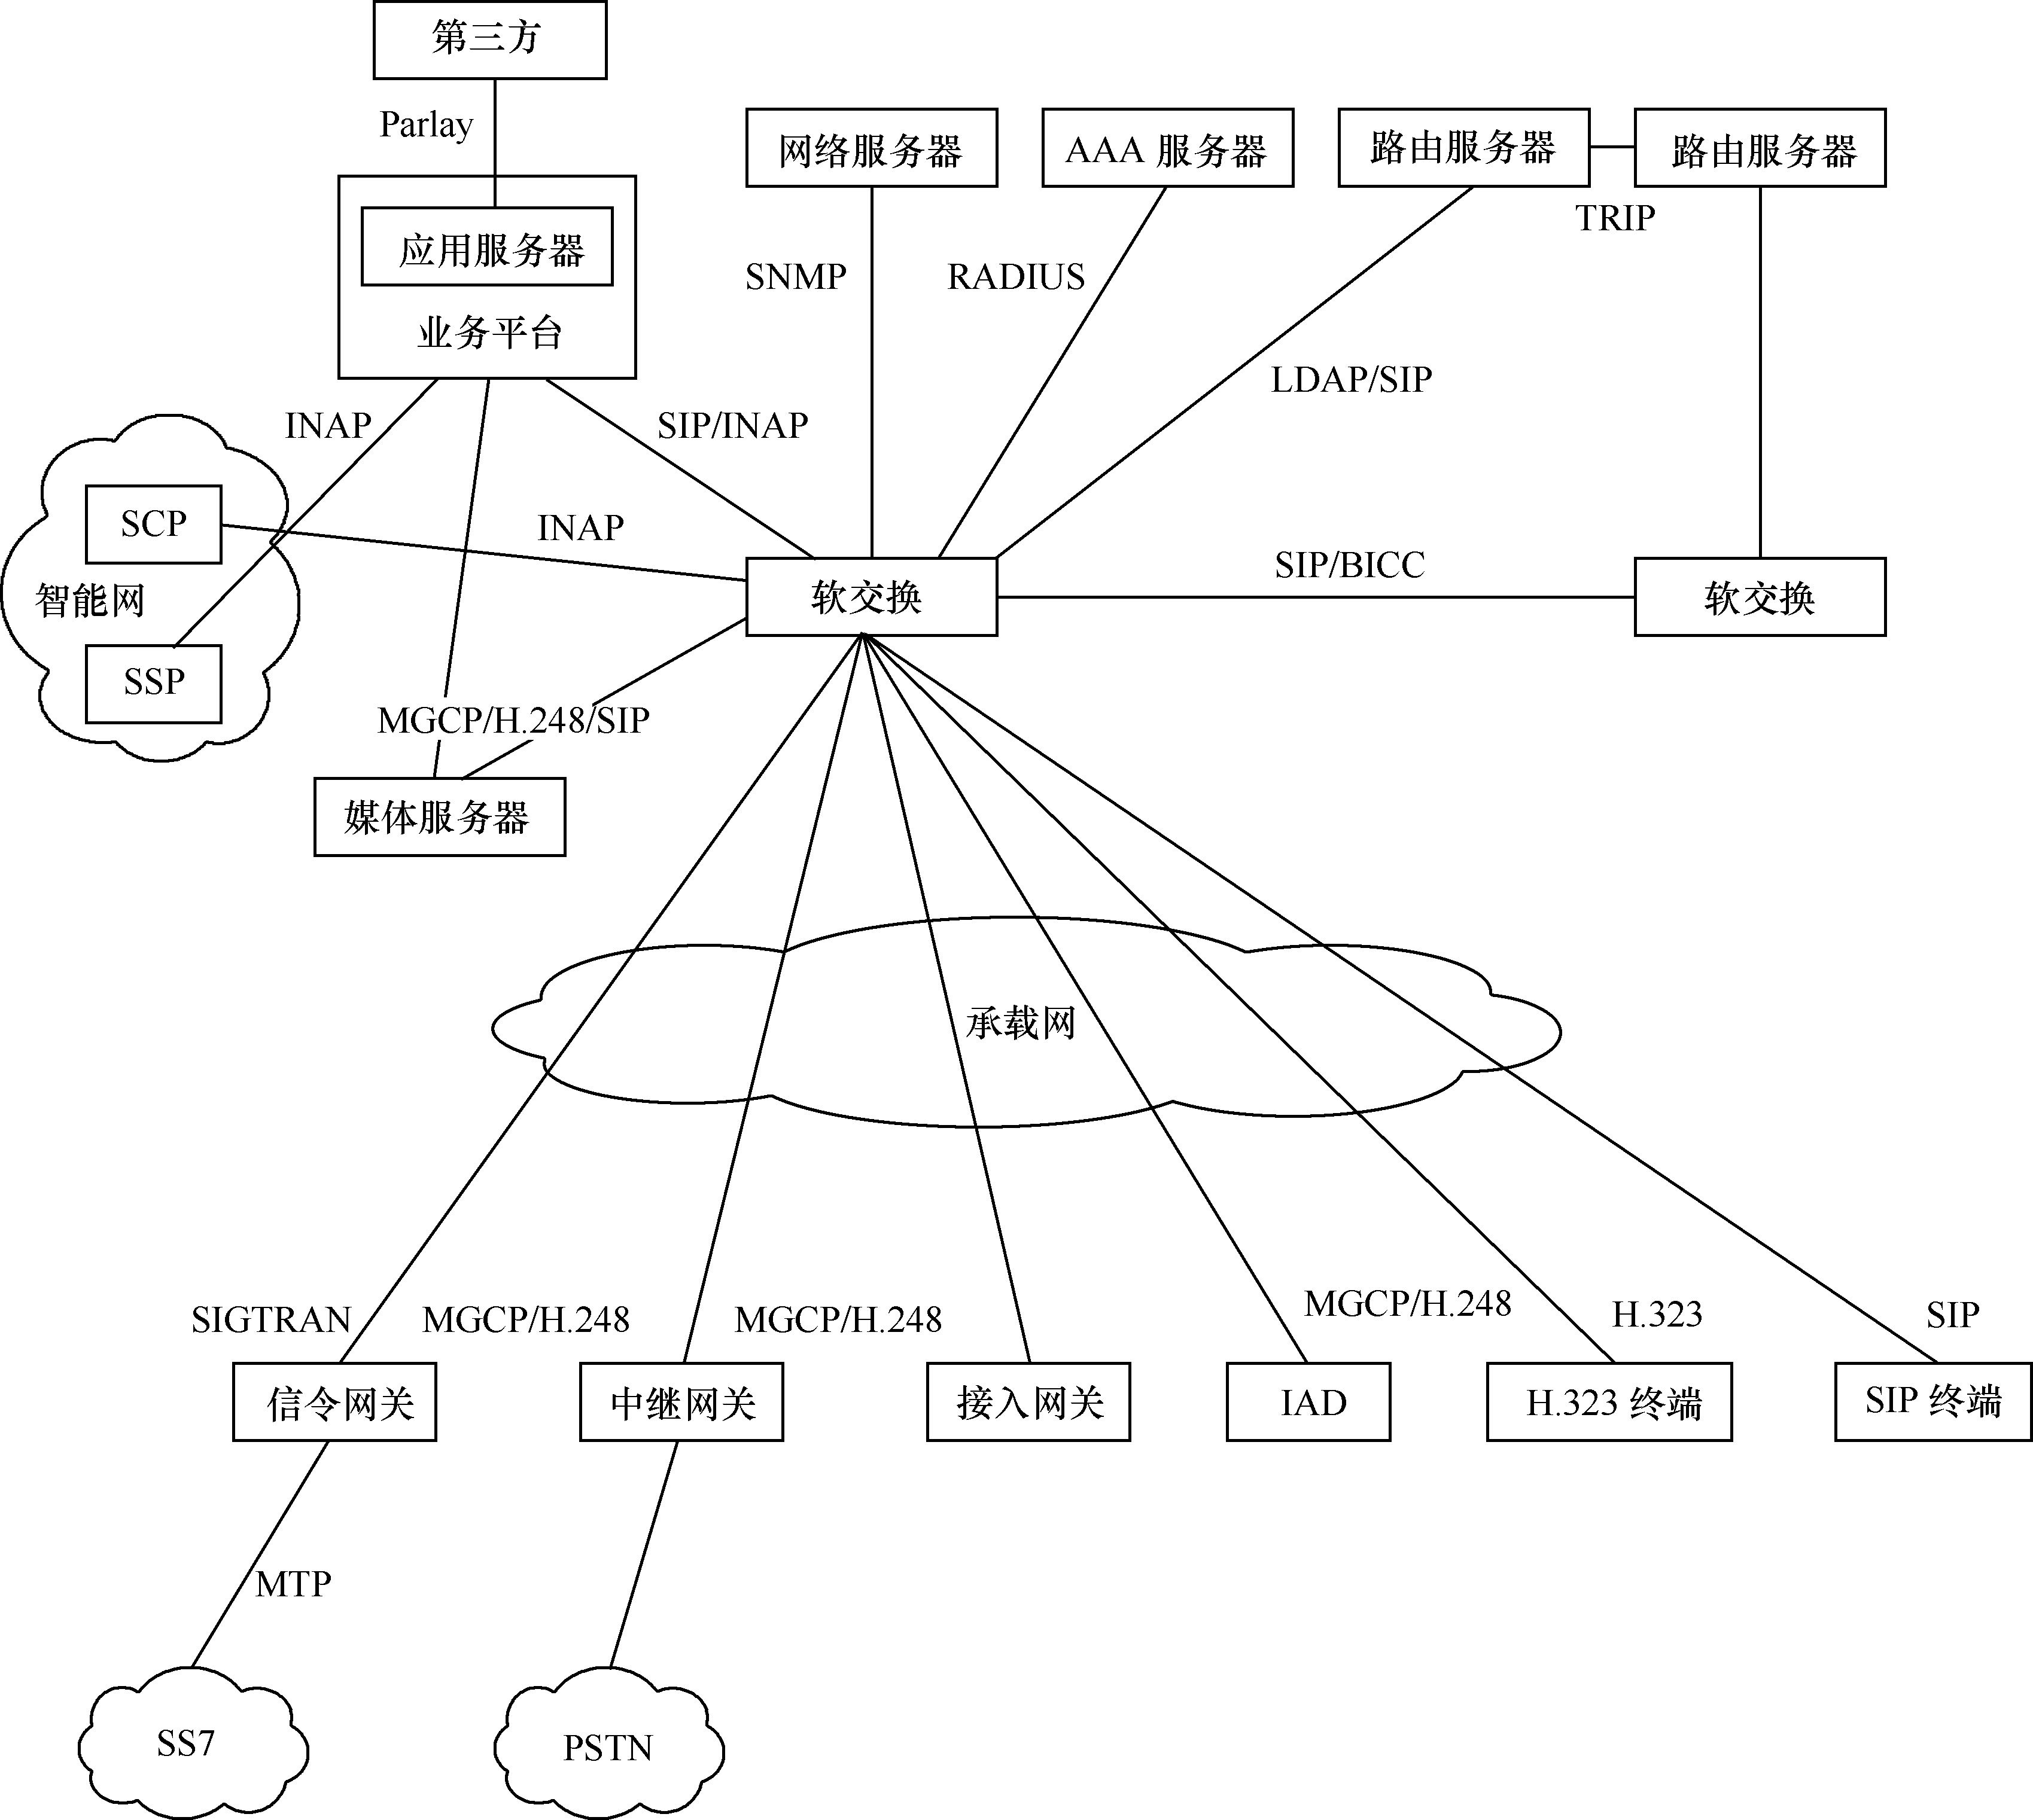
例：软交换网络

Slide 47
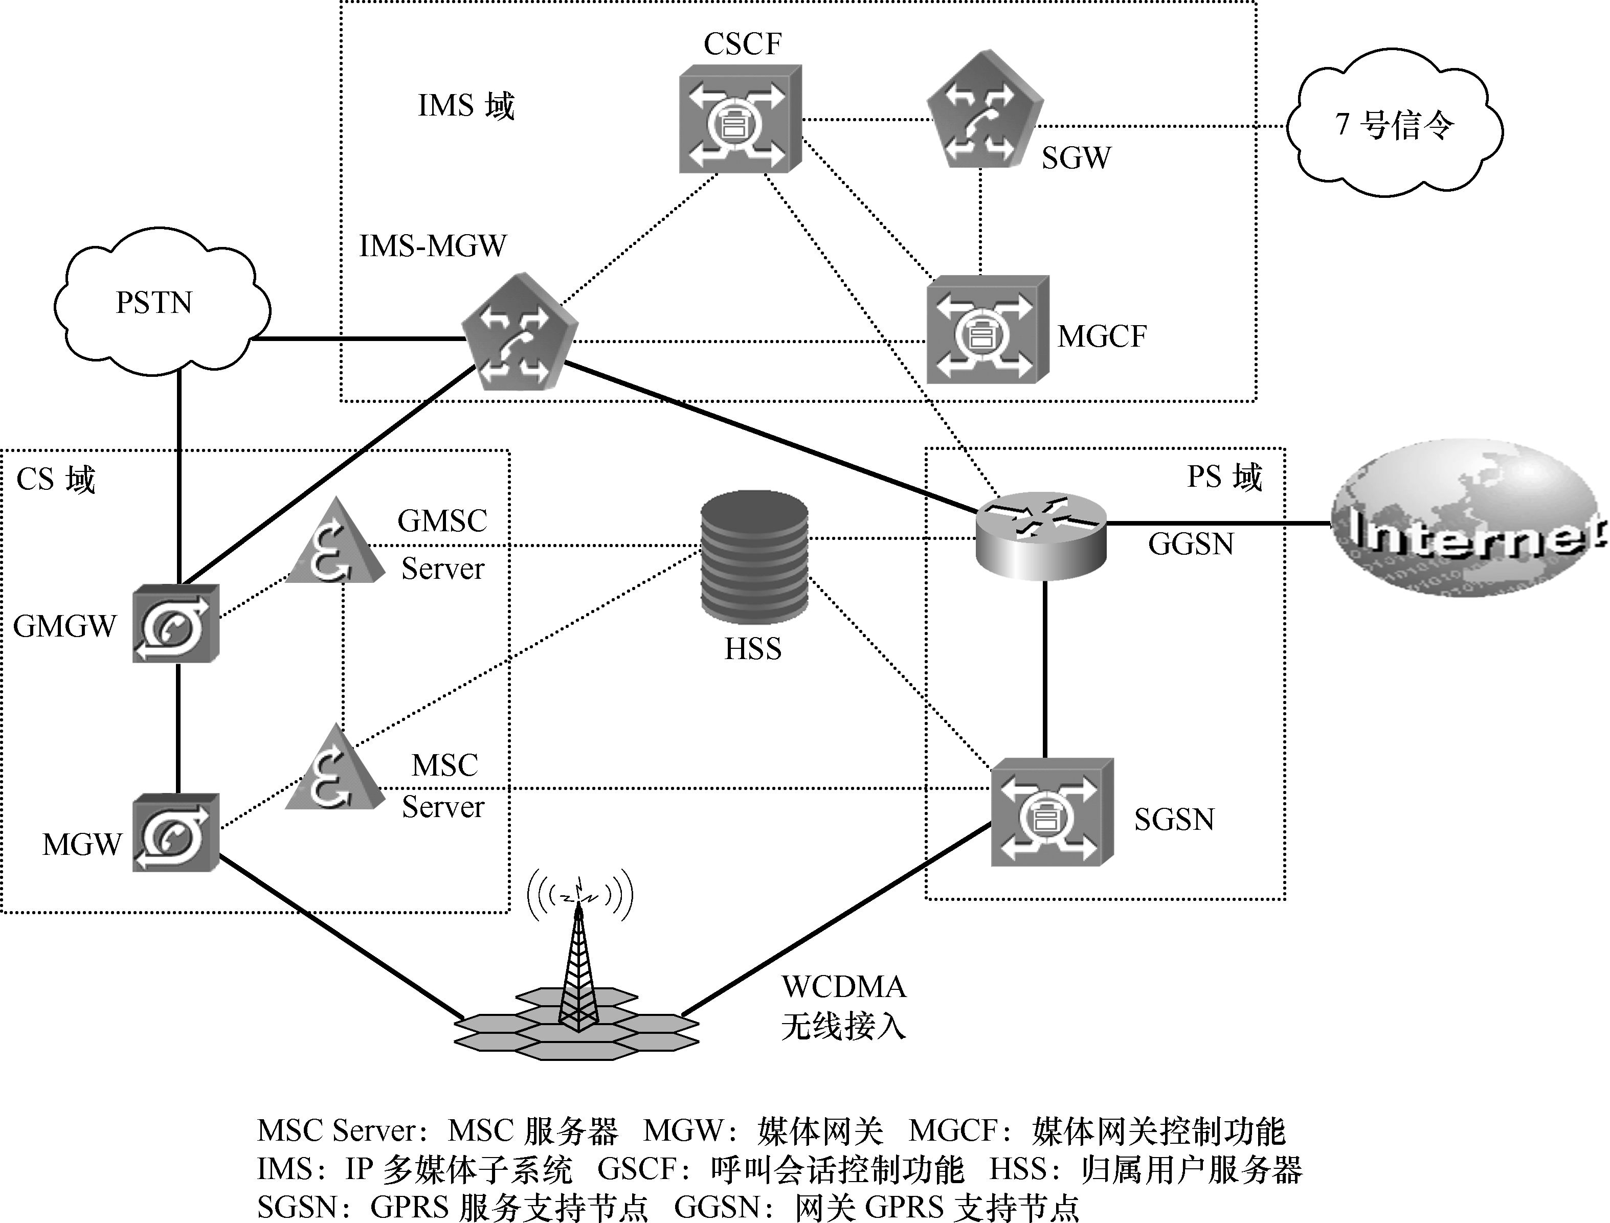
例: IMS核心网的结构

Slide 48
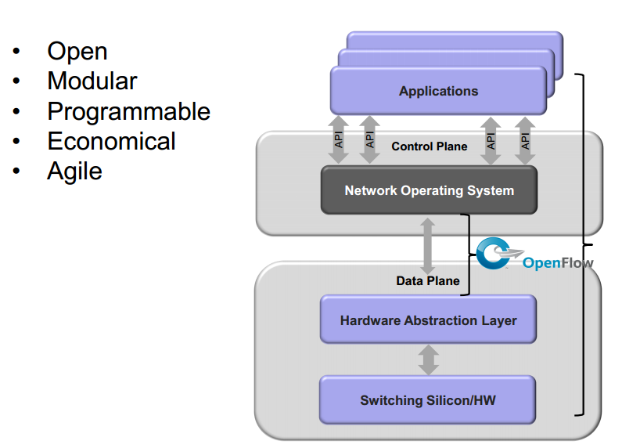
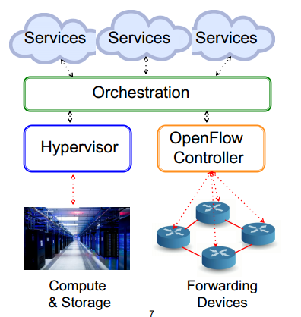
例：SDN （software defined network)
Software
Defined
Networking

Slide 49
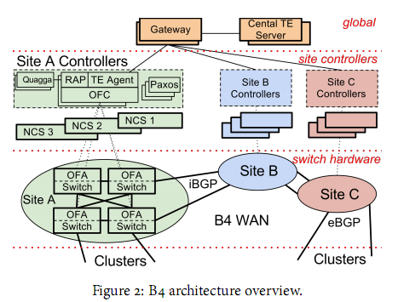
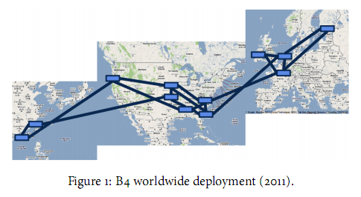
例：SDN （software defined network)
Jain S, Kumar A, Mandal S, et al. B4: Experience with a globally-deployed software defined WAN, Proceedings of the ACM SIGCOMM 2013 conference on SIGCOMM. ACM, 2013: 3-14.

Slide 50


Basic Definitions – SDN can be very confusing…
What Is Software Defined Network (SDN)?
What Is OpenFlow?
“…In the SDN architecture, the control and data planes are decoupled, network intelligence and state are logically centralized, and the underlying network infrastructure is abstracted from the applications…”
“…open standard that enables researchers
to run experimental protocols in campus networks. Provides standard hook for researchers to run experiments, without exposing internal working of vendor devices…”
Source: www.opennetworking.org
Source: www.opennetworking.org
What is OpenStack?
What is Overlay Network?
Opensource software for building public and private Clouds; includes Compute (Nova), Networking (Quantum) and Storage (Swift) services.
Overlay network is created on existing network infrastructure (physical and/or virtual) using a network protocol. Examples of overlay network protocol are: MPLS, LISP, OTV and VXLAN
Source: www.openstack.org

Slide 51
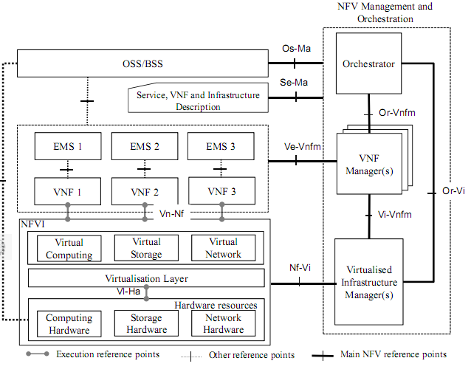
例：NFV的资源抽象
NFV虽没有定义web接口，其核心也是资源抽象和开放。
在硬件资源之上定义虚拟化层，通过虚拟化层解耦底层的计算、存储和网络硬件资源
虚拟基础设施管理器（virtualised infrastructure manager）完成资源管理，包括维护网络中的硬件资源列表呈现给虚拟网络功能管理器，

